Slide 1
Instituições e
Políticas de Regulação
Ano letivo 2024/2025
Aula 9 - 12/04/2025
Mestrado MPA
Susana Paulino

Slide 2
Continuação da análise das entidades reguladoras em Portugal
Breve explicação sobre o procedimento administrativo e contraordenacional

Slide 3

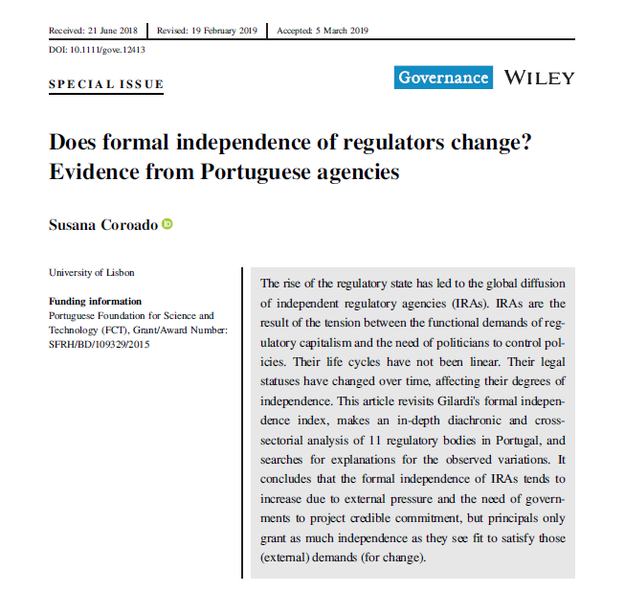
Agencias reguladoras são o resultado da tensão entre as exigências funcionais do capitalismo regulador e a necessidade dos políticos de controlarem as políticas.
A independência formal das entidades reguladoras tende a aumentar devido a pressões externas e à necessidade dos governos em projetar um compromisso credível, mas os dirigentes só concedem tanta independência quanto a que consideram adequada para satisfazer essas exigências (externas) (de mudança).
Análise de dados
O índice de independência formal foi dividido em cinco dimensões:
O estatuto do presidente da agência
Estatuto dos membros do conselho de administração
(em ambos utilizados os mesmos indicadores: mandato, nomeação e processo de demissão)
Relação entre o executivo e o legislativo
Autonomia financeira e organizacional
Competências regulamentares.
ENQUADRAMENTO TEÓRICO
Isomorfismo coercivo - mecanismo de pressão – pressão top-down na criação das IRA
Compromisso credível – deficit de credibilidade dos governos; mudança de politicas por pressão eleitoral ou da opinião publica. As IRA contribuem para a credibilidade da escolha publica
Emulação (imitação) – processo de replicar um modelo que funcionou noutros Estados ou noutros setores, partindo-se do principio de que o que funciona num sitio poderá funcionar noutros ou a sua aplicação tem uma conotação simbólica de legitimar as ações dos governantes
Incerteza politica – delegação de poder para as IRA pode mitigar as mudanças em caso de mudança de poder politico
Gerir o controlo politico – os governos terem/ manterem graus de controlo: nomeação dos administradores, alocação de recursos ou promoção de alterações legislativas
Conclusões
Os partidos políticos têm uma maior probabilidade de favorecer a independência quando não estão no poder
Não foi confirmada a incerteza política como fator que contribui para a independência
Os governos tentam controlar a autoridade que delegaram
Os principais fatores de independência verificados foram o isomorfismo coercivo e compromisso credível
Em processos revisão existe pressão política para aumentar o controlo

Slide 4
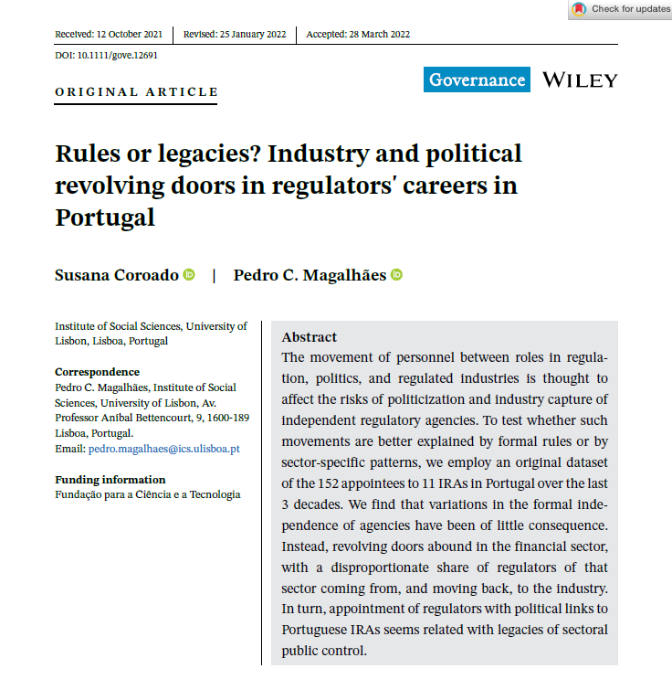
Existe o risco de politização e de limitação da ação das instituições de regulação pela circulação de pessoal entre funções regulatórias, políticas e nas indústrias regulamentadas?
Portas giratórias – entradas e saídas de pessoal entre os sectores regulamentados e as agências que os regulamentam e/ou entre a área política e agencias de regulação
ENQUADRAMENTO TEÓRICO
Captura do sector, politização e portas giratórias – fontes de influencia: políticos e intervenientes no mercado; ambos têm interesse em influenciar a regulamentação em seu beneficio: manter poder (políticos) reduzir custos e aumentar as receitas (empresas).
Os membros dos conselhos de administração das IRA com ligações ao mercado têm uma maior propensão para partilhar a visão e preocupações da industria; a ligação posterior ao mercado aumenta a perspetiva de um emprego mais bem remunerado.
Os governos/políticos também têm interesse em influenciar os reguladores por forma a implementar politicas dos seus programas eleitorais.
Independência legal (de jure) – independência dos mercados; estudos demonstram que os critérios legais de independência tendem a aumentar a CA de reguladores com passado político
Dependência de setores específicos – Especificidade setorial moldadas por práticas e relações passadas. É provável que os modos anteriores de regulação continuem a funcionar apesar das mudanças nas regras formais “devido à persistência de ligações informais entre os atores relevantes.
Análise de dados
1 – Ligação anterior de membros dos CA das IRA à política
Cargo (incluindo consultivo) no poder executivo ou legislativo a nível nacional, europeu, regional ou local, ou nas principais estruturas dos partidos políticos. Inclui membros do gabinete nacional (ministros e secretários de estado), conselheiros de gabinete ministros ou secretários de estado, membros do parlamento nacional ou europeu, funcionários das estruturas partidárias nacionais ou cargos na administração local (presidentes de câmara ou vereadores)
2 – Ligação anterior ao mercado que regularam
3 – Ligação posterior à política
4 – Ligação posterior ao mercado que regularam

Slide 5
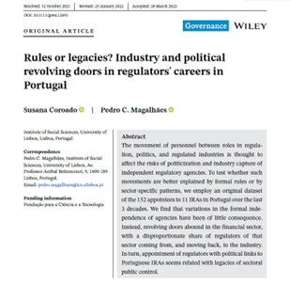
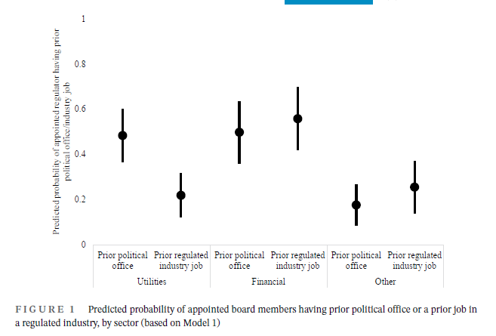
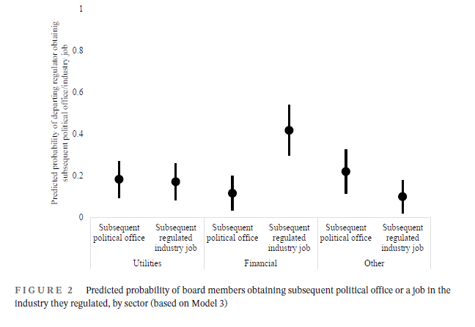
Ligação anterior
Ligação posterior
A presença ou ausência de membros do conselho de administração com ligações políticas ou ao sector regulado tem sido insensível a variações na independência legal da agência, refletindo antes especificidades sectoriais. Enquanto as entidades reguladoras dos sectores que sofreram privatizações tardias- transportes, comunicações e energia - apresentam uma percentagem desproporcionadamente elevada de membros do conselho de administração com ligações políticas, as entidades reguladoras do sector financeiro apresentam uma percentagem desproporcionadamente elevada de indivíduos que trabalharam anteriormente em empresas financeiras.
Probabilidade de os membros do Conselho de Administração obterem um cargo político ou um emprego no setor que regulavam depois de deixarem a IRA, dependendo do setor regulado pela agência. O estudo mostra que, em Portugal, para além da relação entre empregos anteriores e posteriores, os antigos membros do Conselho de Administração têm maior probabilidade de obter um emprego posterior no setor que regulavam se desempenharam funções numa agência do setor financeiro do que noutras agências.

Slide 6
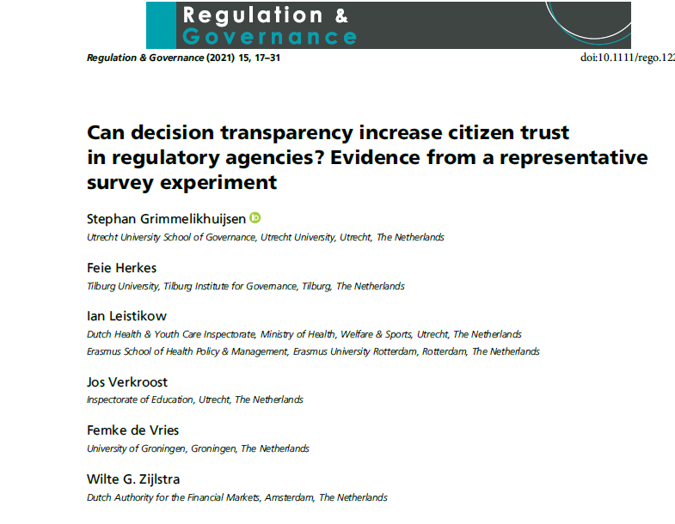
A transparência das decisões é frequentemente proposta como uma forma de manter ou mesmo aumentar a confiança dos cidadãos.
Estudo testa o efeito da transparência de uma decisão típica na aplicação da regulamentação: conceder tolerância ou impor uma sanção.
Efeitos de transparência de uma decisão analisada em 2 níveis:
Transparência geral - Fornecer ou não informação sobre uma decisão
efeito de tipos específicos de transparência (transparência do processo ou da fundamentação)
A transparência do processo de tomada de decisões - mostrando como e porquê uma decisão foi tomada - tem sido amplamente elogiada como uma forma de manter ou mesmo aumentar essa fiabilidade (Hood & Heald 2006). A ideia central por detrás disto é que se os governos forem mais abertos sobre como e porquê tomam decisões, os cidadãos compreenderão melhor as complexidades e os dilemas e acabarão por confiar mais neles (Meijer 2009).
Estudo analisa de que fora a transparência pode afetar a confiança:
Exposição dos cidadãos aos pormenores de uma decisão diminua a distância psicológica entre um cidadão e a agência reguladora?
Uma forma específica de transparência - a transparência racional - pode ser mais adequada para melhorar a confiança dos cidadãos do que outras formas de transparência? O ceticismo indica que se as pessoas forem confrontadas com uma conclusão a que se opõem, inibem uma forte motivação para examinar a informação e os argumentos subjacentes a essa conclusão. Por conseguinte, apresentar uma fundamentação clara pode ajudar a justificar uma decisão difícil e a ultrapassar o ceticismo inicial dos cidadãos.
Confiança – autor usa a definição de (Mayer et al. 1995, p. 712) no estudo “a vontade de uma parte de ser vulnerável às ações de outra parte com base na expetativa de que a outra parte realizará uma determinada ação importante para o confiante, independentemente da capacidade de monitorizar ou controlar essa outra parte”

Slide 7
Confiança
Vulnerabilidade – cidadão acredita que o regulador fez a sua parte em assegurar um determinado nível de serviço
Expetativas – saber se o cidadão considera um determinado regulador digno de confiança
Para o autor, a transparência das decisões é a divulgação de informações sobre as razões e a forma como uma decisão foi tomada por uma agência. Uma forma comummente utilizada para concetualizar a transparência da decisão é a fundamentação da decisão(porquê) e o processo de decisão (como).
Em contrapartida, a transparência do processo refere-se a factos ocorridos durante o processo de tomada de decisão, tais como deliberações, negociações e procedimentos. Esta informação pode ser divulgada ex-ante, em tempo real ou em retrospetiva. A transparência ex ante pode ser promovida fornecendo informações sobre a forma como as agências reguladoras chegarão a uma decisão sancionatória, descrevendo as etapas, regulamentos e procedimentos que serão utilizados.
Hipótese da transparência: A disponibilização de informações sobre as decisões conduzirá a uma maior confiança dos cidadãos numa agência de regulação, em comparação com um grupo de controlo que apenas dispõe de informações gerais sobre a agência.
Hipótese da transparência da fundamentação: A disponibilização de informação sobre as decisões, explicando a lógica subjacente a uma decisão, conduzirá a uma maior confiança dos cidadãos numa agência reguladora, em comparação com a disponibilização de outros tipos de transparência nas decisões.

Slide 8
Entidades administrativas independentes – entidades reguladoras
As entidades administrativas independentes são autoridades públicas criadas pela Constituição ou pela lei, às quais se comete o exercício da função administrativa, sem que se encontrem sujeitas a vínculos de subordinação a qualquer órgão público ou interesse corporativo, gozando os titulares dos órgãos de direção dessas entidades de especiais garantias em termos de:
Irresponsabilidade
Inamovibilidade
Ausência de vínculos de sujeição institucional
de forma a poderem exercer sem dependências as suas competências.
Estão sujeitas a diversas formas de tutela e cujos membros dos órgãos de direção são nomeados pelo Governo e podem ser destituídos em caso de falta grave.
As normas e os atos administrativos aprovados pelas entidades independentes podem ser impugnados contenciosamente junto da jurisdição administrativa e, no primeiro caso, também junto do Tribunal Constitucional
n.º 3 do art.º 267.º da Constituição prescreve que a lei pode criar entidades administrativas independentes, que podem ser órgãos públicos ou pessoas coletivas públicas

Slide 9

2 tipos de entidades independentes:
As criadas pela Constituição
    Entidade Reguladora da Comunicação Social
    Conselho Superior da Magistratura
    Provedor de Justiça
    Conselho Económico-Social
As criadas por Lei
  Conselhos Superiores dos Tribunais Administrativos e fiscais e do Ministério Público
  Comissão Nacional de Eleições
  Comissão Nacional de Objeção de Consciência
  Conselho de Ética para as Ciências da Vida
  Comissão para a Fiscalização do Segredo de Estado
  Conselho de Fiscalização dos Serviços de Informação e Segurança
  Comissão Nacional de Proteção de Dados
  Comissão de Acesso a Documentos Administrativos
  Entidades reguladoras da Economia
Entidades reguladoras da economia - regime jurídico consta da Lei Quadro n.º 67/2013, de 28 de agosto
Autoridade de Supervisão de Seguros e Fundos de Pensões
Comissão do Mercado de Valores Mobiliários
Autoridade da Concorrência
Autoridade Nacional de Comunicações
Autoridade Nacional da Aviação Civil
Autoridade da Mobilidade e dos Transportes
Entidade Reguladora dos Serviços de Águas e Resíduos
Entidade Reguladora da Saúde

Slide 10
Caraterísticas dominantes das entidades reguladoras
Administração “separada” ou quarto setor da Administração Pública
Natureza pública e desenvolvimento de atividades públicas, predominantemente administrativas
Ausência de sujeição a vínculos de subordinação política, de hierarquia ou de superintendência relativamente a outros órgãos públicos nacionais (podendo, ainda assim, as entidades estar sujeitas a uma tutela de legalidade)
Existência de garantias de inamovibilidade e irresponsabilidade para os titulares de órgãos de direção e severo regime de incompatibilidades (admitindo-se a destituição excecional dos mesmos titulares, por faltas graves)
Designação dos titulares, por regra, através de processos especiais, nos quais se garanta um assentimento alargado ou a intervenção de diversos órgãos;
Autonomia administrativa e financeira
Responsabilidade informativa ante órgãos representativos (prestação de contas junto da Assembleia da República)

Slide 11
Natureza e papel das entidades reguladoras
Escapam formalmente ao controlo e direção do Governo – não são administração direta (vínculo hierárquico) nem administração indireta (relação de tutela)
Têm poderes executivos, também poderes normativos e, ou, judiciais ou para-judiciais – levanta questões de legitimidade
Serão um “quarto poder” pois não respondem eficazmente ao Parlamento, ao Governo e só limitadamente aos tribunais (em situações de legalidade e não de conveniência)?
O seu fundamento é a legitimidade técnica

Slide 12
Independência das entidades reguladoras
Nas entidades administrativas independentes associadas à proteção de direitos fundamentais - independência é política, ou seja, independência relativamente ao Governo que num determinado momento está em funções.
Fundamentam a sua independência na necessidade de não interferirem na política e assegurem a defesa de direitos fundamentais independentemente dos ciclos políticos pelo que devem reunir o consenso alargado na nomeação dos seus órgãos.
Nas entidades administrativas independentes associadas ao domínio económico, com poderes de supervisão ou regulação, as necessidades de independência
não é intrínseca ou um fim em sim.
O fundamento está associado à necessidade de corrigir insuficiências do mercado (falhas de mercado) ou de abrir caminho para a criação deste, mas também identificar as falhas e imperfeições da intervenção do Estado (falhas de Estado).
A arquitetura regulatória do Estado é uma questão de Poder – e, portanto, eminentemente política: na sua configuração, na sua legitimidade e na sua eficiência.
In ENTIDADES ADMINISTRATIVAS INDEPENDENTES, Victor Calvete
https://www.concorrencia.pt/sites/default/files/imported-magazines/CR07-08_-_Victor_Calvete.pdf

Slide 13
Ação sancionatória das entidades reguladoras
Breve explicação sobre procedimento administrativo e procedimento contraordenacional
Código do Procedimento Administrativo (CPA) – aprovado pelo Decreto-Lei n.º 4/2015 de 7 de janeiro (alterado pela Lei n.º 72/2020, de 16 de novembro que estabeleceu um regime transitório de simplificação de procedimentos administrativos e altera o Código do Procedimento Administrativo)
Procedimento administrativo - sucessão ordenada de atos e formalidades relativos à formação, manifestação e execução da vontade dos órgãos da Administração Pública.
Processo administrativo - o conjunto de documentos devidamente ordenados em que se traduzem os atos e formalidades que integram o procedimento administrativo.
Quem se aplica - quaisquer entidades, independentemente da sua natureza, adotada no exercício de poderes públicos ou regulada de modo específico por disposições de direito administrativo.
Os órgãos do Estado e das regiões autónomas que exercem funções administrativas a título principal;
As autarquias locais e suas associações e federações de direito público;
As entidades administrativas independentes;
Os institutos públicos e as associações públicas.

Slide 14
Breve explicação sobre procedimento administrativo e procedimento contraordenacional
Princípios gerais da atividade administrativa
Princípio da legalidade - obediência à lei e ao direito, dentro dos limites dos poderes que lhes forem conferidos e em conformidade com os respetivos fins.
Princípio da prossecução do interesse público e da proteção dos direitos e interesses dos cidadãos
Princípio da boa administração - A Administração Pública deve pautar-se por critérios de eficiência, economicidade e celeridade e deve ser organizada de modo a aproximar os serviços das populações e de forma não burocratizada.
Princípio da igualdade - Nas suas relações com os particulares, a Administração Pública deve reger -se pelo princípio da igualdade, não podendo privilegiar, beneficiar, prejudicar, privar de qualquer direito ou isentar de qualquer dever ninguém em razão de ascendência, sexo, raça, língua, território de origem, religião, convicções políticas ou ideológicas, instrução, situação económica, condição social ou orientação sexual.

Slide 15
Breve explicação sobre procedimento administrativo e procedimento contraordenacional
Princípio da proporcionalidade - Na prossecução do interesse público, a Administração Pública deve adotar os comportamentos adequados aos fins prosseguidos. As decisões da Administração que colidam com direitos subjetivos ou interesses legalmente protegidos dos particulares só podem afetar essas posições na medida do necessário e em termos proporcionais aos objetivos a realizar.
Princípios da justiça e da razoabilidade - A Administração Pública deve tratar de forma justa todos aqueles que com ela entrem em relação, e rejeitar as soluções manifestamente desrazoáveis ou incompatíveis com a ideia de Direito, nomeadamente em matéria de interpretação das normas jurídicas e das valorações próprias do exercício da função administrativa.
Princípio da imparcialidade - A Administração Pública deve tratar de forma imparcial aqueles que com ela entrem em relação, designadamente, considerando com objetividade todos e apenas os interesses relevantes no contexto decisório e adotando as soluções organizatórias e procedimentais indispensáveis à preservação da isenção administrativa e à confiança nessa isenção.

Slide 16
Breve explicação sobre procedimento administrativo e procedimento contraordenacional
Princípio da boa-fé – nas relações entre a Administração e os particulares devem ser ponderados os valores fundamentais do Direito relevantes em face das situações consideradas, e, em especial, a confiança suscitada na contraparte pela atuação em causa e o objetivo a alcançar com a atuação empreendida.
Princípio da colaboração com os particulares - Os órgãos da Administração Pública devem atuar em estreita colaboração com os particulares, cumprindo- -lhes, designadamente, prestar aos particulares as informações e os esclarecimentos de que careçam, apoiar e estimular as suas iniciativas e receber as suas sugestões e informações.
Princípio da participação - Os órgãos da Administração Pública devem assegurar a participação dos particulares, bem como das associações que tenham por objeto a defesa dos seus interesses, na formação das decisões que lhes digam respeito, designadamente através da respetiva audiência nos termos do presente Código.
Princípio da decisão - dever de se pronunciar sobre todos os assuntos da sua competência que lhes sejam apresentados

Slide 17
Breve explicação sobre procedimento administrativo e procedimento contraordenacional
Princípio da gratuitidade - O procedimento administrativo é tendencialmente gratuito, na medida em que leis especiais não imponham o pagamento de taxas por despesas, encargos ou outros custos suportados pela Administração.
Princípio da responsabilidade - A Administração Pública responde, nos termos da lei, pelos danos causados no exercício da sua atividade.
Princípio da administração aberta - Todas as pessoas têm o direito de acesso aos arquivos e registos administrativos, mesmo quando nenhum procedimento que lhes diga diretamente respeito esteja em curso, sem prejuízo do disposto na lei em matérias relativas à segurança interna e externa, à investigação criminal, ao sigilo fiscal e à privacidade das pessoas.
Princípio da proteção dos dados pessoais - Os particulares têm direito à proteção dos seus dados pessoais e à segurança e integridade dos suportes, sistemas e aplicações utilizados para o efeito, nos termos da lei.
Princípio da cooperação leal com a União Europeia - Sempre que o direito da União Europeia imponha à Administração Pública a obrigação de prestar informações, apresentar propostas ou de, por alguma outra forma, colaborar com a Administração Pública de outros Estados- -membros, essa obrigação deve ser cumprida no prazo para tal estabelecido.

Slide 18
Breve explicação sobre procedimento administrativo e procedimento contraordenacional
Procedimento administrativo
Iniciativa
Língua do procedimento
Responsável pela direção do procedimento
Princípio da adequação procedimental
Princípio do inquisitório
Dever de celeridade
Cooperação e boa-fé procedimental
Utilização de meios eletrónicos

Slide 19
Iniciativa
Instrução
Audiência de Interessados
Decisão Final
Ato Administrativo
Proposta de decisão
Breve explicação sobre procedimento administrativo e procedimento contraordenacional
Procedimento Administrativo
Importante no procedimento administrativo
Notificações
Contagem dos Prazos
Fundamentação do ato administrativo
Formas de impugnação do ato administrativo:
Reclamação
Recursos administrativos – necessário, facultativo ou especiais (para quem exerce a supervisão ou tutela)
Recurso contencioso

Slide 20
Breve explicação sobre procedimento administrativo e procedimento contraordenacional
Regime Geral das Contraordenações – aprovado pelo DL n.º 433/82, de 27/10 e alterado pelos DL n.º 356/89, de 17/10, DL n.º 244/95, de 14/09, DL n.º 323/2001, de 17/12 e Lei n.º 109/2001, de 24/12
Constitui contraordenação todo o facto ilícito e censurável que preencha um tipo legal no qual se comine uma coima.
Facto tem de ser:
Ilícito – ato que não é permitido por lei
Típico – conduta abstrata do agente que produz um determinado resultado punido por lei
Culposo – ação concreta do agente que produz um determinado resultado, que o agente previu ou se conformou
Punível com coima- a sanção é pecuniária e não pode ser convertida em privação de liberdade

Slide 21
Breve explicação sobre procedimento administrativo e procedimento contraordenacional
Regime Geral das Contraordenações – procedimento
Auto de notícia
Notificação do arguido
Apresentação de defesa
E/OU Pedido de pagamento da coima em prestações
Instrução
Decisão
Notificação da decisão
Apresentação de recurso
Decisão do tribunal
Cumprimento da decisão

